Slide 1
Diseño y Prototipo
Tienda de Juegos de Nintendo Switch
Games Switch Store

Slide 2



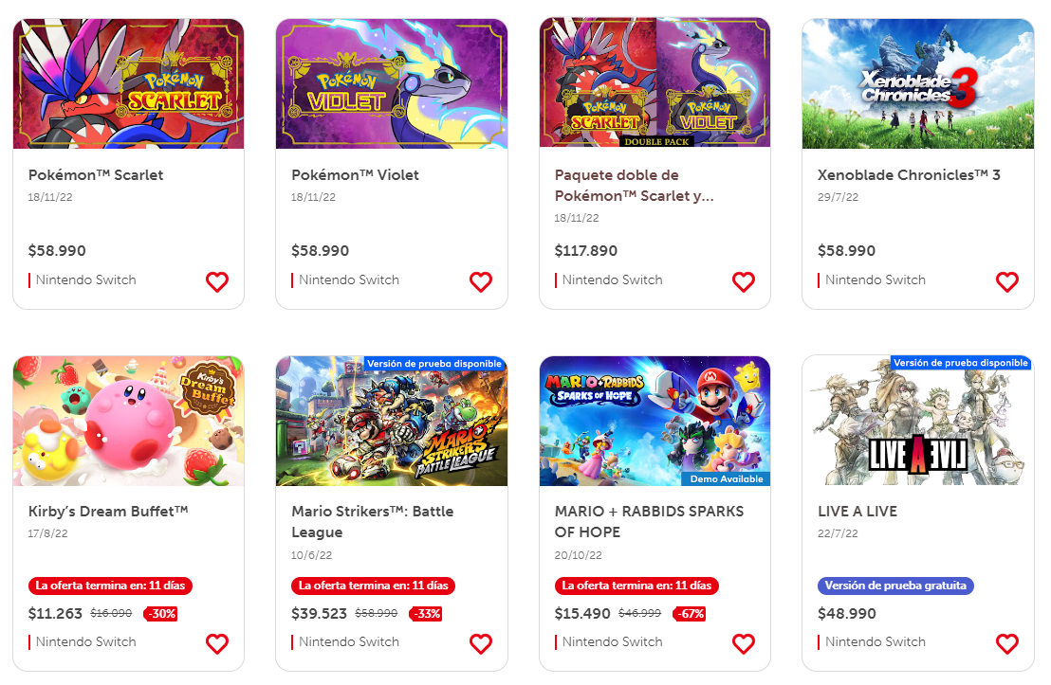

+
Games Switch Store
Registrarse
Cuenta
Carrito
Juegos
Filtros
Genero del Juego
Acción
Aventuras
Deporte
Estrategia
Lucha
Precios del Juego
Gratuito
$1 - $9.99912
$10.000 - $29.999
$30.000 - $49.999
$50.000+

Slide 3




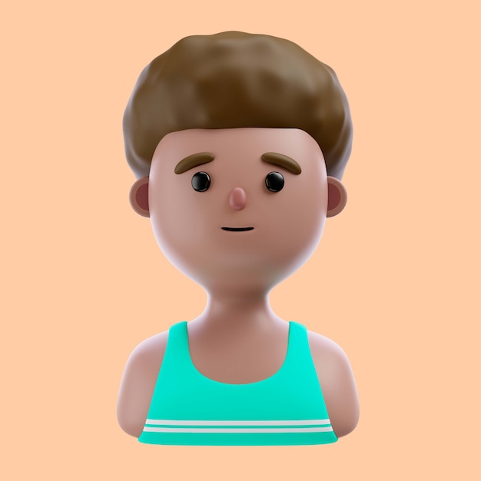
+
Games Switch Store
Registrarse
Cuenta
Carrito
Registrarse
Ingresa tus Datos
Nombre:
Dirección:
Correo:
Rol:
Elige tu Avatar :

Slide 4
+
Games Switch Store
Registrarse
Cuenta
Carrito
Ingreso al Sistema
Usuario :
Contraseña :

Slide 5
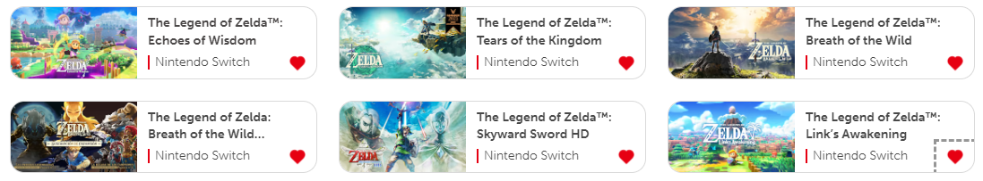
+
Games Switch Store
Registrarse
Cuenta
Carrito
Mi Perfil
Mi Información
Mi Nombre :
Mi Apellido :
Mi Dirección :
Editar Carrito
Mi Correo:
Rol : Cliente
Mi Historial de Preferencias:

Slide 6
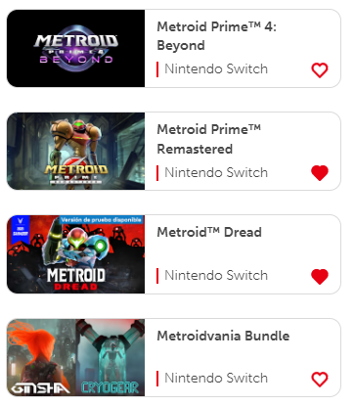

+
Games Switch Store
Registrarse
Cuenta
Carrito
Mi Carrito
Detalle del Pedido:
$45.000
$29.000
Método de Pago: Tarjeta
N° Tarjeta : XXXX-XXXX-XXXX-XXXX
$30.000
$10.000
Total :
$114.000
Completar pedido

Slide 7

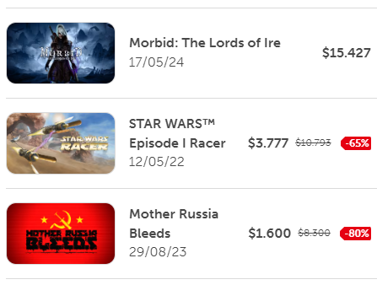
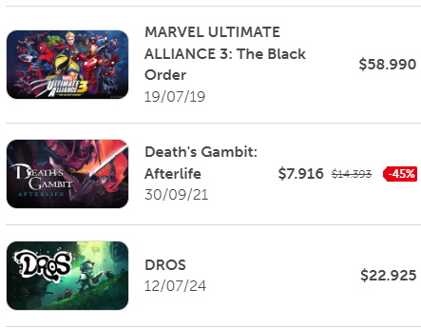
+
Games Switch Store
Registrarse
Cuenta
Carrito
Mi Perfil
Mi Información
Mi Nombre :
Mi Apellido :
Mi Dirección :
Mi Correo:
Rol : Administrador
Ultimas Publicaciones
Administrar Publicaciones
Pedidos por dar de alta :
Cliente 1
Cliente 3
Cliente 2

Slide 8
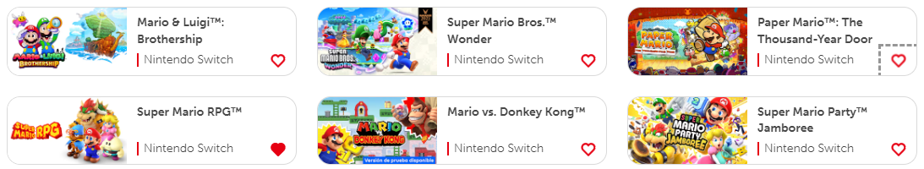

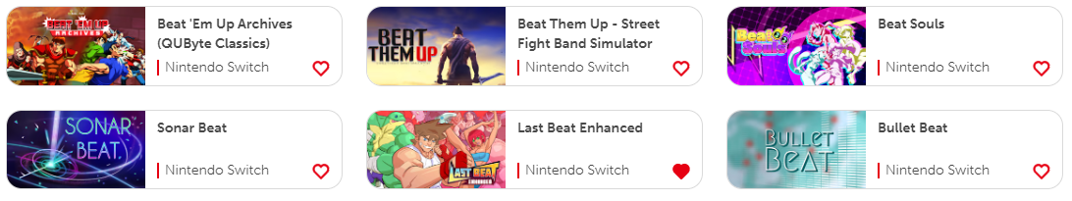
+
Games Switch Store
Registrarse
Cuenta
Carrito
Administracion de Publicaciones
Nueva Publicación
Buscar Por :

Slide 9
+
Games Switch Store
Registrarse
Cuenta
Carrito
Administracion de Publicaciones
Nueva Publicación de Juego
Título:
Descripción :
Precio :
Stock :
10
Url Imagen:

Slide 10
Navegación entre las vistas
Tienda de Juegos de Nintendo Switch
Games Switch Store

Slide 11
Vistas Públicas
Vistas Privadas
Página Principal
Catálogo
Login
Iniciar Sesión
Registrarse
Mi Perfil Cliente
Mi Perfil Admin
Mi Carrito
Administracion de Publicaciones
Nueva Publicación

Slide 12
Modelo Base de datos
Tienda de Juegos de Nintendo Switch
Games Switch Store

Slide 13
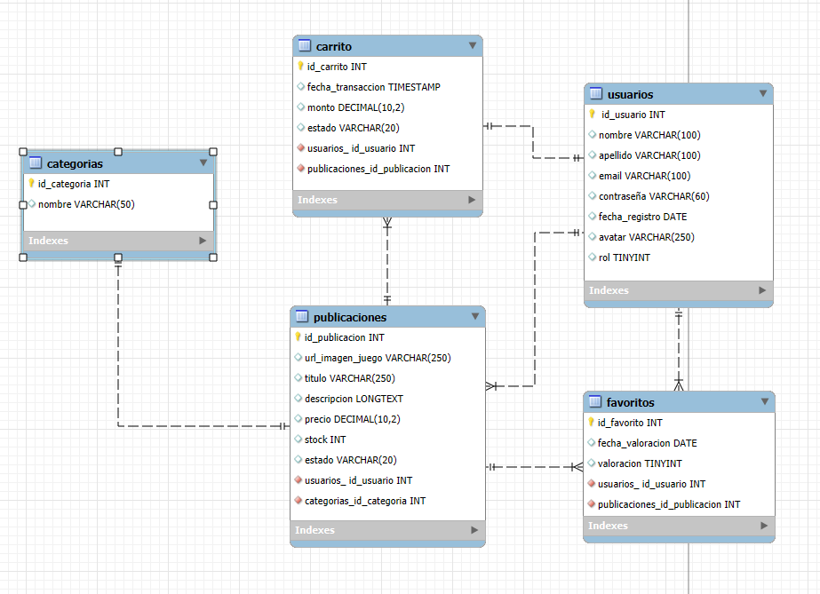
Modelo Base de datos

Slide 14
Scritp Postgrade Base de datos
CREATE TABLE usuarios (
id_usuario SERIAL PRIMARY KEY,
nombre VARCHAR(100),
apellido VARCHAR(100),
email VARCHAR(100) UNIQUE,
contraseña VARCHAR(60),
fecha_registro DATE,
avatar VARCHAR(250),
rol SMALLINT CHECK (rol IN (0, 1)) -- 0 para cliente, 1 para administrador
);
CREATE TABLE categorias (
id_categoria SERIAL PRIMARY KEY,
nombre VARCHAR(50)
);
CREATE TABLE publicaciones (
id_publicacion SERIAL PRIMARY KEY,
id_usuario INT REFERENCES usuarios(id_usuario),
url_imagen_juego VARCHAR(250),
titulo VARCHAR(250),
descripcion TEXT,
precio DECIMAL(10, 2),
stock INT,
estado VARCHAR(10) CHECK (estado IN ('disponible', 'vendido')),
id_categoria INT REFERENCES categorias(id_categoria)
);
CREATE TABLE carrito (
id_usuario INT PRIMARY KEY REFERENCES usuarios(id_usuario),
id_publicacion INT REFERENCES publicaciones(id_publicacion),
fecha_transaccion TIMESTAMPTZ,
monto DECIMAL(10, 2),
estado VARCHAR(20) CHECK (estado IN ('pendiente', 'completado', 'cancelado'))
);
CREATE TABLE favoritos (
id_favorito SERIAL PRIMARY KEY,
id_usuario INT REFERENCES usuarios(id_usuario),
id_publicacion INT REFERENCES publicaciones(id_publicacion),
fecha_valoracion DATE,
valoracion BOOLEAN
);

